Slide 1
GRID
Подготовил студент группы ИВТ-31
Крючков И.С.

Slide 2
План
Определение
Архитектура
Классификация
Взаимодействие пользователя с системой
Свойства
Области применения
Пример использования

Slide 3
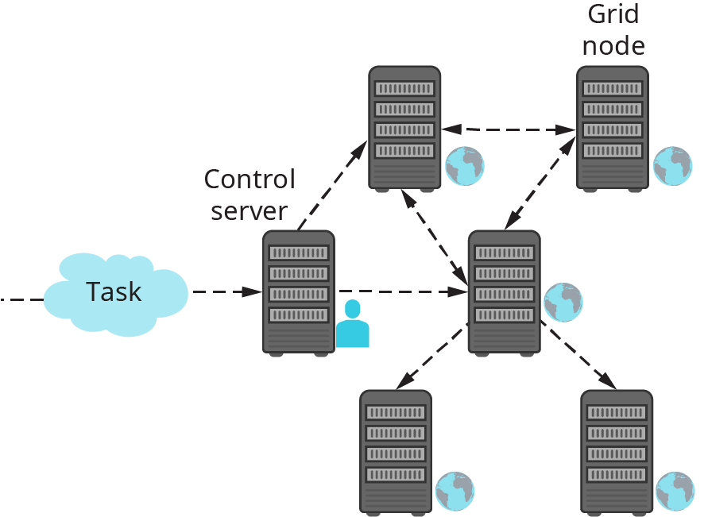
Что такое GRID
GRID – форма распределенных вычислений, состоящая из множества соединенных с помощью сети слабосвязанных компьютеров, работающих вместе для выполнения задач, требующих больших вычислительных мощностей

Slide 4
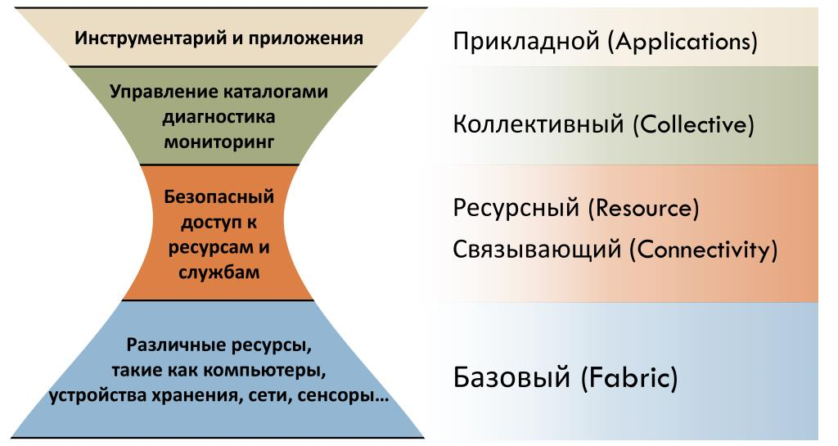
Архитектура

Slide 5
Классификация
По размеру
Глобальные
Национальные
Проектные
Университетские
Персональные
По типу решаемых задач
Вычислительный GRID (Computational Grid)
GRID для интенсивной обработки данных (Data Grid)
Семантический GRID (Semantic Grid)

Slide 6
Взаимодействие пользователя с системой
Аутентификация пользователя с помощью механизма сертификатов
Формирование пользователем задачи
Отправка задачи на выполнение, используя сервисы среды исполнения
Поиск средой исполнения, доступных вычислительных ресурсов
Выполнение расчетов системой
Возврат результата пользователю

Slide 7
Свойства
Масштабы вычислительного ресурса (объем ОЗУ, количество ядер ЦП)
гетерогенность среды
географическое распределение вычислительной системы
использование стандартных, открытых, общедоступных протоколов и интерфейсов
обеспечение информационной безопасности

Slide 8
Области применения
Финансовое моделирование
Исследования в области ядерной физики
Прогнозирование погоды, моделирование климатических изменений
Биологическое и фармацевтическое моделирование
Моделирование в машино- и авиастроении
Анализ и обработка больших данных
Сложные бизнес-процессы

Slide 9
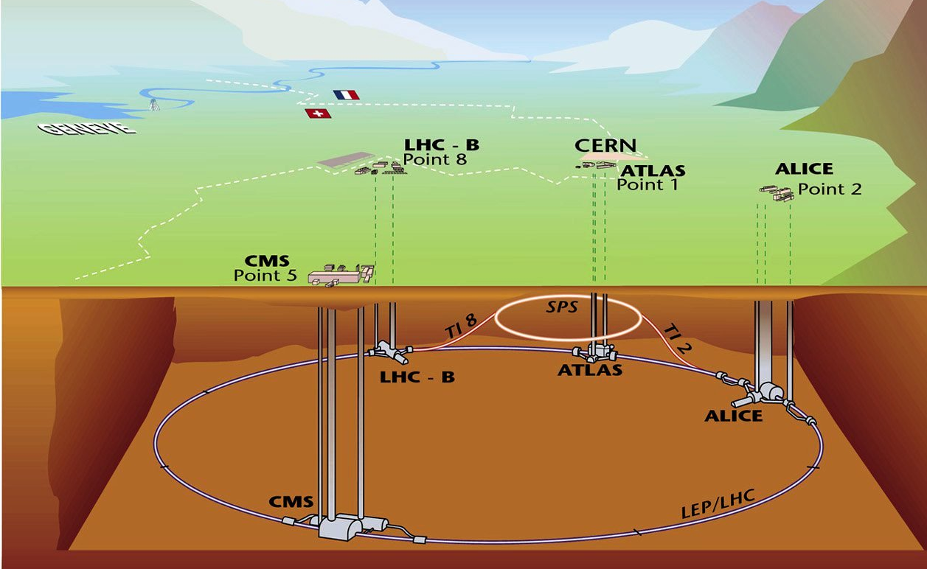
Пример использования
LCG (LHC Computing Grid) - Grid, спроектированный в CERN и предназначенный для обработки больших объёмов данных, поступающих с Большого адронного коллайдера.
170 вычислительных центров
40 стран
2 000 000 задач в день
300 ГБ/с

Slide 10
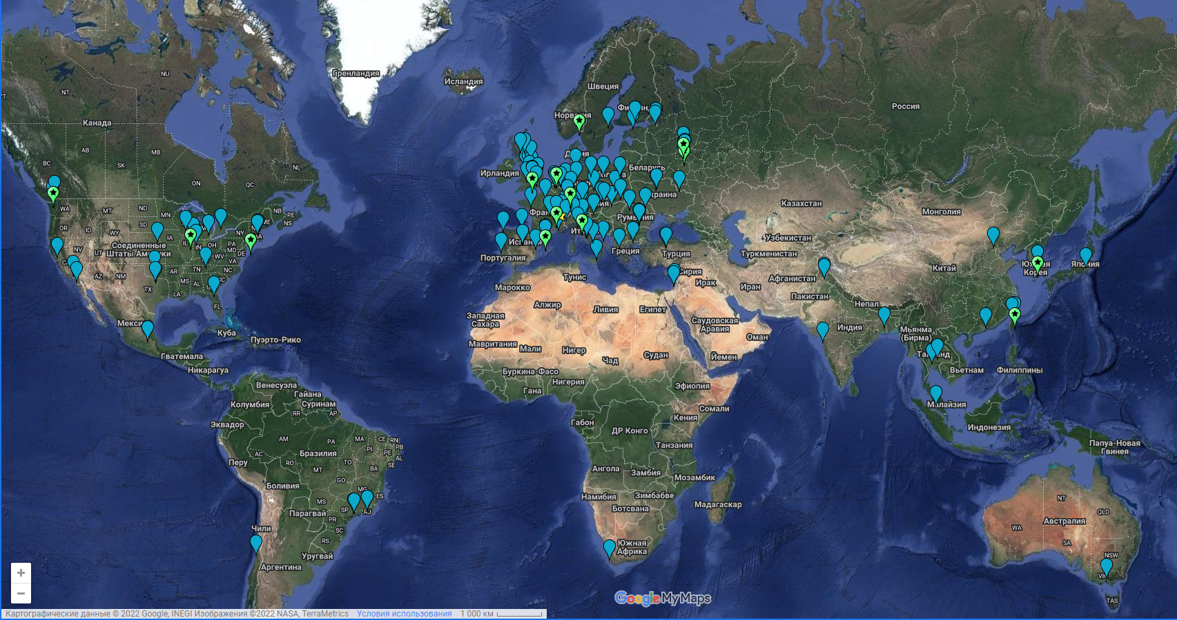
Пример использования
LHC Computing Grid

Slide 11
Спасибо за внимание
Источники:
https://en.wikipedia.org/wiki/Grid_computing
https://home.cern/

